Slide 2
Audiência Pública
Lei Complementar N.° 101/00 de 04/05/2.000, Parágrafo 4°, do artigo 9°.
Prestação de Contas do 2° Quadrimestre
Ano referência: 2019

Slide 3
AUDIÊNCIA PÚBLICA
A Prefeitura Municipal de Ubatuba apresenta a Audiência Pública, em atendimento a Lei Complementar n° 101/2000 – Lei de Responsabilidade Fiscal – Artigo 9° - § 4°, onde demonstrará o cumprimento das metas fiscais (receitas/despesas) do 2° Quadrimestre de 2019
25 de Setembro de 2019 – Câmara Municipal de Ubatuba
Notes:
Ppa

Slide 4
Detalhamento das
Receitas Orçamentárias

Slide 5
EVOLUÇÃO DAS RECEITAS MUNICIPAIS
2014 - R$ 221.477.318,31
2015 - R$ 250.234.104,74
2016 - R$ 269.020.476,69
2017 - R$ 275.223.249,56
2018 - R$ 297.223.249,49
ORÇAMENTO PARA 2019........R$ 365.000.000,00 – Adm. Direta
Comparativo 2° Quadrimestre (Jan/Ago)
2018.........................R$ 217.958.799,53
2019..........................R$ 221.497.749,33
Superávit período......R$ 15.313.781,96
+ 1,62%
60,68 %
Valor Orçado

Slide 6
GRÁFICO COMPARATIVO DAS RECEITAS ATÉ 2º QUADRIMESTRE DE 2019 - LÍQUIDA

Slide 7
RECEITAS |  | ORÇADO | 2º QUADRIMESTRE
RECEITA TRIBUTARIA |  | 144.658.900,00 | 106.744.479,68
RECEITA PATRIMONIAL |  | 1.620.504,08 | 1.537.103,52
RECEITAS DE CONTRIBUIÇÕES |  | 8.000.000,00 | 6,11
TRANSFERENCIAS CORRENTES |  | 174.903.805,92 | 116.578.001,97
OUTRAS RECEITAS CORRENTES |  | 10.297.800,00 | 7.077.607,09
RECEITAS DE CAPITAL |  | 42.669.590,00 | 1.335.383,12
TOTAL BRUTO |  | 382.150.600,00 | 233.272.581,49
DEDUÇÃO DA RECEITA |  | 17.150.600,00 | 11.774.832,16
TOTAL LÍQUIDO |  | 365.000.000,00 | 221.497.749,33

Slide 8
MAIORES RECEITAS CORRENTES |  | Orçada | 2º Quadrimestre
IPTU – Imposto Predial e Territorial |  | 69.700.000,00 | 56.225.285,85
ITBI – Transmissão de Bens |  | 12.500.000,00 | 8.718.998,47
ISS – Imposto Sobre Serviços |  | 16.450.000,00 | 10.980.874,56
FPM – Fundo Participação Municipal - Federal |  | 41.400.000,00 | 27.975.226,89
ICMS – Circulação de Mercadorias - Estadual |  | 34.800.000,00 | 22.284.044,66
FUNDEB – Educação – 03 Esferas Governo |  | 43.321.240,00 | 34.447.247,89
DIVIDA ATIVA – Impostos Municipais atraso |  | 11.570.000,00 | 5.070.669,92
OUTRAS RECEITAS CORRENTES - Demais |  | 109.739.770,00 | 66.234.850,13
TOTAL |  | 339.481.010,00 | 231.937.198,37

Slide 9
Gráfico Evolutivos das Receitas Líquidas - 2019

Slide 10
Despesas

Slide 11
Despesas Orçamentárias – Janeiro à Ago/2019
Previsto no Orçamento..................R$ 343.551.439,00 100,00 %
Empenhos até Quadrimestre..........R$ 261.865.146,27 76,22 %
Liquidados até Quadrimestre..........R$ 197.683.480,28 57,54 %
Pagos até Quadrimestre..................R$ 160.392.710,27 46,69 %

Slide 12
Restos a Pagar
“Despesas não pagas até 31/12/2018”
Lançado...........................................R$ 27.126.513,36
Pagos..............................................R$ 23.170.374,37
Cancelados.....................................R$ 1.529.752,78
Saldo à pagar..................................R$ 2.426.386,21
Período de Janeiro a Agosto de 2019

Slide 13
Despesas Empenhadas por Unidade Administrativa até Agosto 2019
DESPESA TOTAL | EMPENHADA | ORÇADA
GABINETE | 2.305.926,29 | 3.284.600,00
SMTI | 586.973,99 | 1.138.100,00
COMUNICAÇÃO SOCIAL | 525.674,82 | 888.500,00
FUNSOC | 9.804,00 | 68.000,00
CONTROLADORIA | 242.048,69 | 888.000,00
SMSPDC | 8.585.527,90 | 15.434.700,00
SMAJ | 2.002.261,34 | 2.827.000,00
SMA | 6.729.069,21 | 8.500.000,00
SMFP | 6.167.285,59 | 8.070.000,00
SME | 73.755.267,78 | 98.476.185,48
SMISP | 38.073.740,58 | 36.921.600,00
REG. SUL | 188.784,88 | 293.600,00
REG. NORTE | 73.916,13 | 147.010,00
REG. CENTRO SUL | 95.290,29 | 200.800,00
REG. OESTE | 72.993,42 | 143.100,00
SMH | 497.615,79 | 792.200,00
SMPA | 987.647,90 | 6.697.902,00
FMAS | 4.865.341,42 | 7.426.116,00
SMS | 74.166.630,50 | 85.030.875,52
SMEL | 7.310.704,95 | 7.025.150,00
TURISMO | 575.619,56 | 948.900,00
SEMA | 912.576,79 | 4.795.600,00
FUMIP | 4.889.796,87 | 6.600.000,00
EGM | 10.442.381,84 | 12.805.000,00
SMOP | 15.492.601,50 | 29.869.500,00
SMT | 935.571,31 | 2.359.000,00
SMU | 1.374.092,93 | 1.920.000,00
TOTAL | 261.865.146,27 | 343.551.439,00

Slide 14
Gráfico Evolutivo das Despesas 2019

Slide 15
Gráfico Evolutivo das Despesas 2019

Slide 17
DESPESA COM PESSOAL

Slide 18
EDUCAÇÃO

Slide 19
Despesas Totais com Educação
2° Quadrimestre de 2019
TOTAL GERAL..........................R$ 73.755.267,78
28,16 %
Empenho Total
30,06 %
2018

Slide 20
Resultado Educação – 2° Trimestre (Jan/Ago)
Mínimo Aplicado
Aplicação.................. 25,00 % 25,85 %
Fundeb
Magistério.................. 60,00 % 70,85 %
Outras Despesas...... 40,00 % 6,01 %
2017
16,01%

Slide 21
Gráfico Evolutivo das Despesas – Educação 2019

Slide 22
SAÚDE

Slide 23
Despesas Totais com Saúde
2° Quadrimestre de 2019
Despesa Empenhada Total...........R$ 161.959.920,19
Despesa Empenhada Saúde........R$ 74.166.630,50
45,79 %
Total de Empenhos
46,26 %
2018

Slide 24
Despesas obrigatórias com Saúde
2018
37,86 %

Slide 25
Gráfico Evolutivo despesas – Saúde Janeiro à Ago 2019
Ago

Slide 26
TRANSFERÊNCIAS PARA ADMINISTRAÇÕES INDIRETAS
Órgão | Receita | Despesa | Transferências Financeiras 2019
Instituto | 16.213.933,66 | 20.780.349,15 | 1.522.115,61
Fundac | 214.673,86 | 1.898.389,80 | 1.803.611,00
Fundart | 82.754,23 | 2.517.832,96 | 2.242.100,00
Câmara Municipal | - | 9.079.953,15 | 8.586.087,22
Total Geral | 16.511.361,75 | 34.276.525,06 | 14.153.913,88

Slide 27
Portal da Transparência
www.ubatuba.sp.gov.br

Slide 28
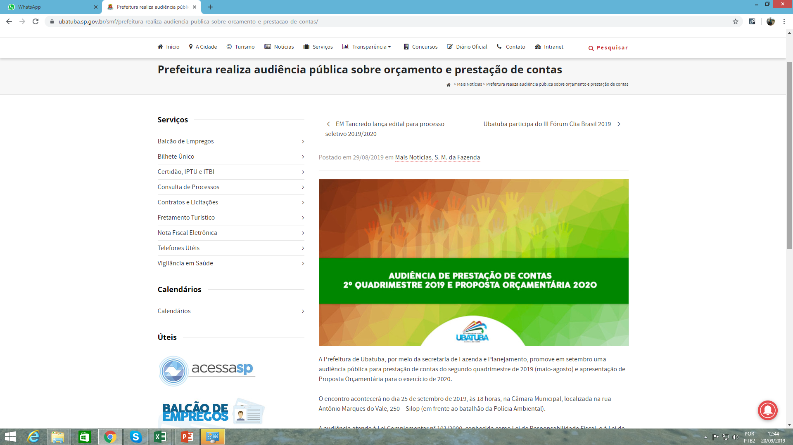

Slide 29
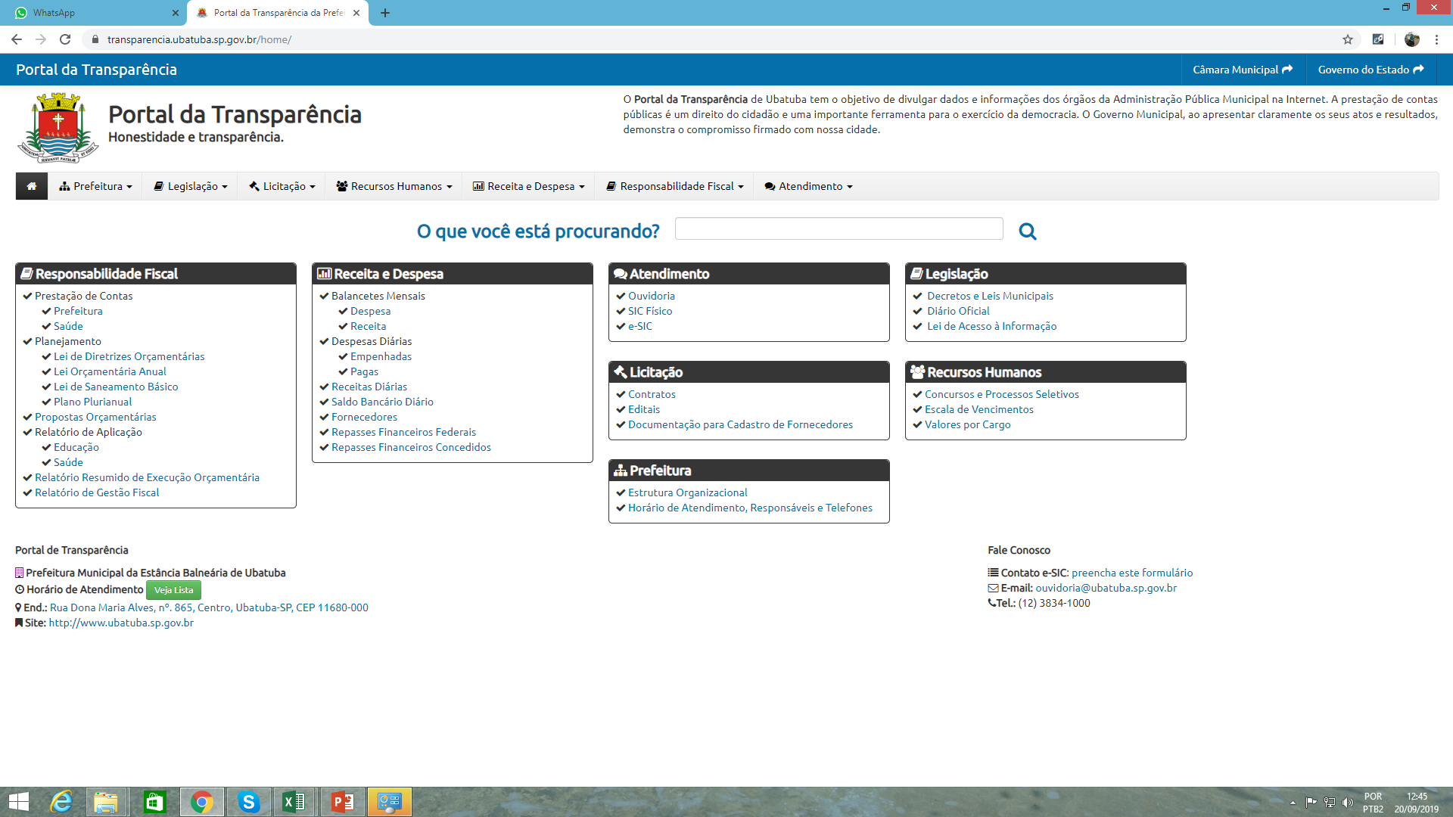

Slide 30
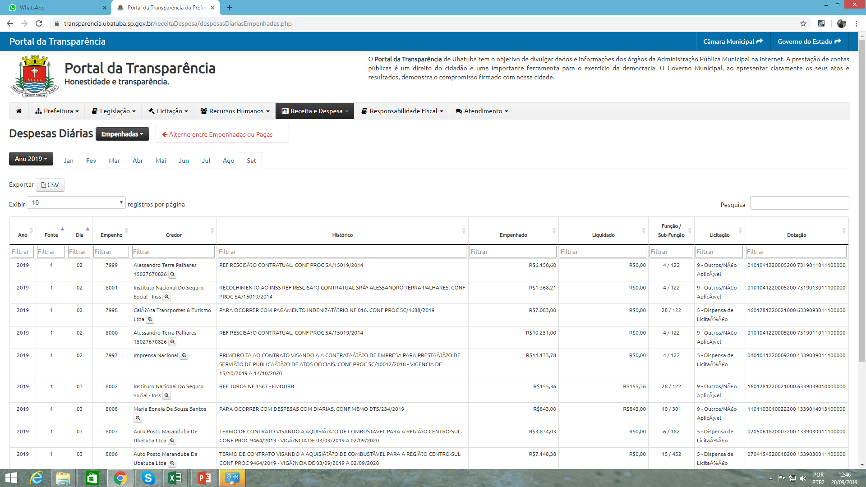

Slide 31
Ubatuba, 25 de Setembro de 2019
Elaborado: Benedito Altair – CRC 01SP220140/O-8
DÉLCIO JOSÉ SATO
Prefeito Municipal
Ralph L. C. S. Soares
Secretário Municipal de Fazenda

